Slide 1
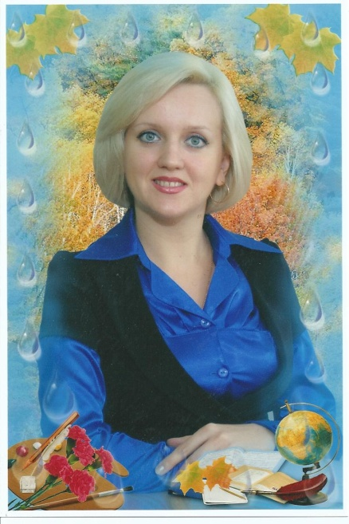
Гаранина
Елена Александровна
учитель начальных классов
МБОУ Вольгинская СОШ
Педагогический стаж 7 лет
1 квалификационная категория
Педагогическое кредо –
обучение через действие

Slide 2
Всем известна поговорка: «Не тот помог, кто накормил рыбой,
а тот, кто дал удочку и научил ловить».
У старой мудрости появилось и современное продолжение –
дать инструмент уже недостаточно, хорошо бы научить изготавливать его.

Slide 3
Активизация познавательной деятельности младших школьников через метод проектов

Slide 4
Цель:
создание условий
для активизации познавательной деятельности младших школьников через метод проектов

Slide 5
Задачи:
анализ заинтересованности учащихся в обучении
привлечение родителей в организацию проектной деятельности
разработка дидактических материалов для успешной организации проектной деятельности в обучении младших школьников

Slide 6
Подготовительная работа
1.Работа с родителями
2. Формирование умений и навыков учащихся
*мыследеятельностные
*презентационные
*коммуникативные
*поисковые
*информационные
*проведение инструментального эксперимента

Slide 7
«Звёздочка обдумывания»
для кого
с кем
название
проекта
кто
когда
2 класс
учитель
ученик
3-4 класс
как

Slide 8
Работа над проектом
«Звёздочка обдумывания»
для кого
с кем
название
проекта
когда
кто
как

Slide 9
Шаги проекта
Подобрать и изучить литературу
Провести наблюдение, опыт или опрос
Выполнить рисунки, схемы, модели
Оформить результат
Подготовить презентацию

Slide 10
Презентация проекта
Деловая игра
Демонстрация видеофильма – продукта, выполненного на основе информационных технологий
Научная конференция
Отчет исследовательской экспедиции
Реклама
Спектакль
Телепередача
Оценка проекта

Slide 11
Взаимодействие учителя и ученика при работе над проектом
Роль учителя | Роль ученика
фасилитирует | выбирает (принимает решения)
мотивирует | выстраивает систему взаимоотношений с людьми
наблюдает | оценивает

Slide 12
Оценка уровня школьной мотивации
(по Н. Г. Лускановой)

Slide 13
Оценивание уровня развития родителями своих детей
(по Д.Чейпи)

Slide 14
Уровень развития познавательной самостоятельности
(по А.А Горчинской)

Slide 15
Уровень развития познавательной активности
(по А.А Горчинской)

